Slide 1
牡丹江市区 中考志愿填报系统培训
牡丹江市教育信息中心
http://zk.mdjedu.org.cn 成绩查询及填报时间以中教科公布的最终时间为准

Slide 2
目录
01
02
03
04
中考志愿
填报系统介绍
填报志愿
注意事项与流程
填报原则 与建议
系统入口
与练习版

Slide 3
中考志愿填报 系统介绍
01
http://zk.mdjedu.org.cn

Slide 4
通知公告区
系统提示区
教程下载区
操作入口区
往年录取分数线

Slide 5
如何报好志愿
做好四个一
一本手册，初中毕业指导手册
一个网址，牡丹江中考信息网（zk.mdjedu.org.cn）
一个密码，（12位复杂密码），忘记后联系班主任找回
一定认真
做到二个及时
及时报名（按时间要求及时报名）
及时打印临时志愿（双保险），结束时及时打印上交
了解三种学生
关于特长生（先参加学校的考试，有名次才可报）
普通学生（平行志愿）
招飞生（航校录取不用本系统）

Slide 6
填报志愿 注意事项与流程
02

Slide 7
注意事项
不要采用手机或PAD填报志愿,使用桌面电脑系统自带的IE浏览器填报,或360浏览器的极速模式.
如果页面乱码或验证码有误,更换浏览器或更换机器再填报
尽量采用网通网络
如学生忘记密码，请联系学校管理员找回密码。
志愿填报、查询、修改均在志愿填报系统中完成。
考生务必在前三天填报完中考志愿，有条件的考生可打印临时志愿表（不带志愿防伪码）以确保填报成功，第四天用于查漏补缺。

Slide 8
考生输入学籍号和个人登录密码登录志愿填报系统
学校提供的学籍号和中考报名时生成的密码
中考报名库 特长生库
开始
牡丹江市区中考网上志愿填报流程
重新填报
是否有此考生
否
查明原因，是否参加网上报名，如参加网上报名考生个人登录密码丢失，请考生及时联系本人所在学校，由学校管理员找回。
是
登录不成功
使用个人登录密码登录登录志愿填报系统
打印志愿
查看志愿
完善志愿
填报志愿和修改志愿 (报志愿时间内)
查询
志愿防伪码 (报志愿时间后)
报志愿时间后
报志愿时间内
考生根据需要打印临时志愿表
考生根据需要打印最终志愿表

Slide 9
志愿防伪码用于对考生所填报的报考志愿情况进行校验、核查
志愿防伪码生成器
志愿防伪码
志
愿
防
伪
码
说
明
考生学籍号
志愿填报情况
学生可查询保管
教育局授权信息中心 进行校验、核查
出示本人学籍号和志愿防伪码向学校提出申请
对本人志愿填报情况有异议
信息中心利用志愿防伪码反解器校验
反解出 考生相关信息
是
正确否
作出 相应处理
否
反解出 考生志愿
反解出其他考生 相关信息和志愿
无效数据
驳回申请

Slide 10
填报时间
第一天 08：00至13：00 | 四中学区、八中、十七中、二十中、海南中学、牡丹峰实验中学
第一天 13：00至18：00 | 十一中学区、牡丹江实验中学、大团逸夫学校、二十一中学、
第二天 08：00至13：00 | 十六中学区、五林镇中学、磨刀石中学、十五中学
第二天 13：00至18：00 | 田家炳实验中学、朝鲜族中学、 十四中、二十四中、及其它未提到的学校
报考期间内，除以上时间外的其余时间 各学校考生均可网上填报志愿、修改志愿,第四天信息中心会在中考工作群里下发未报志愿考生名单，查漏补缺

Slide 11
填报原则与建议
03

Slide 12
志愿填报要点
1.志愿填报继续采取成绩公布后再填报志愿的方式。
①中考成绩公布后，考生可登陆“牡丹江中考信息网”查询本人成绩和填报志愿。
②各校要认真解答考生及家长的疑问，耐心细致地指导考生及家长做好志愿填报工作。
③考生及家长要根据考生毕业、学业考试成绩、个人报考意向、家庭住址等情况慎重填报志愿。
2.报考类别为普通高中、职业高中、技工类院校。
3.报考省示范高中的考生，综合素质评价等级必须是2A3B1C（C指体育、健康类）及以上者；报考其他高中的考生，综合素质评价等级必须都为合格（C）以上者。

Slide 13
4.志愿填报原则：除特长生和空军航校招生外，各志愿可以相互兼报（报考特长生详见招生手册中的附件五）。报考志愿栏要依据考生个人志愿顺序填报（详见录取原则）。
5.考生志愿必须由本人按规定填报。填报志愿时要慎重，错报和漏报不予更改，未按规定填报造成后果的责任自负。

Slide 14
访问 http://zk.mdjedu.org.cn

Slide 15
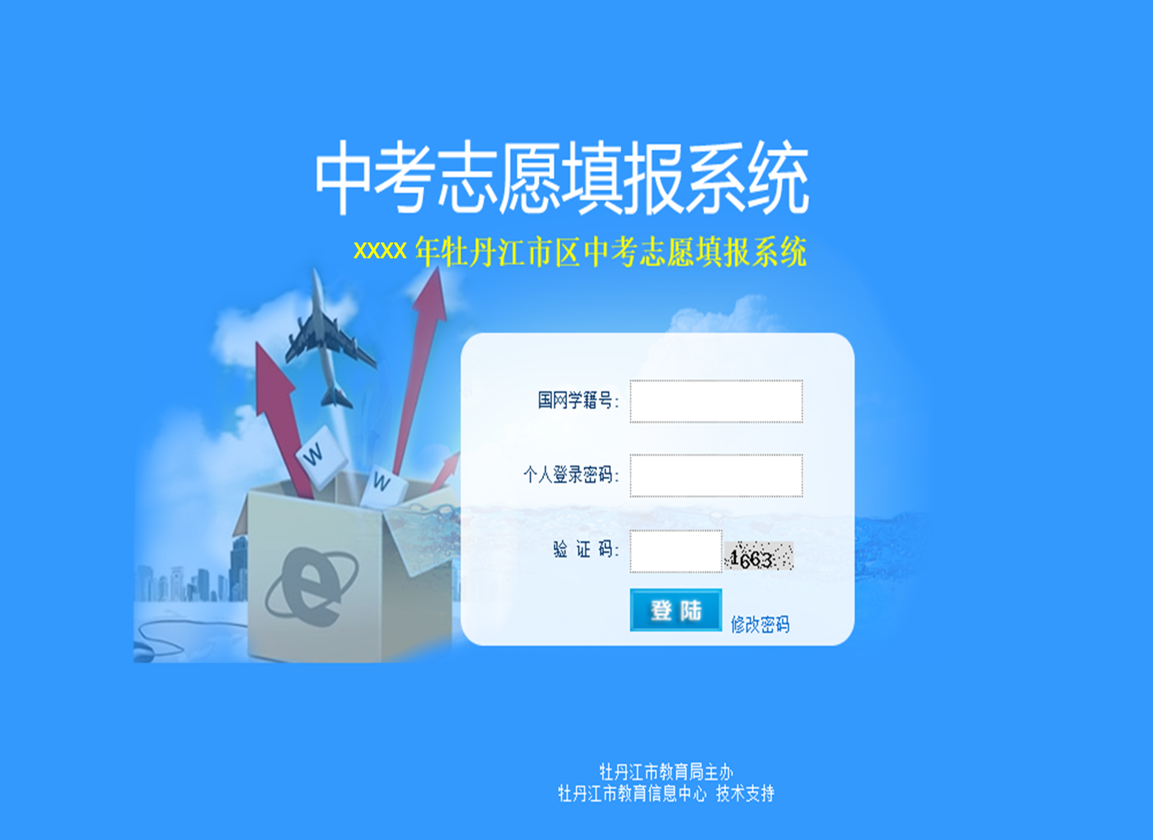

Slide 16
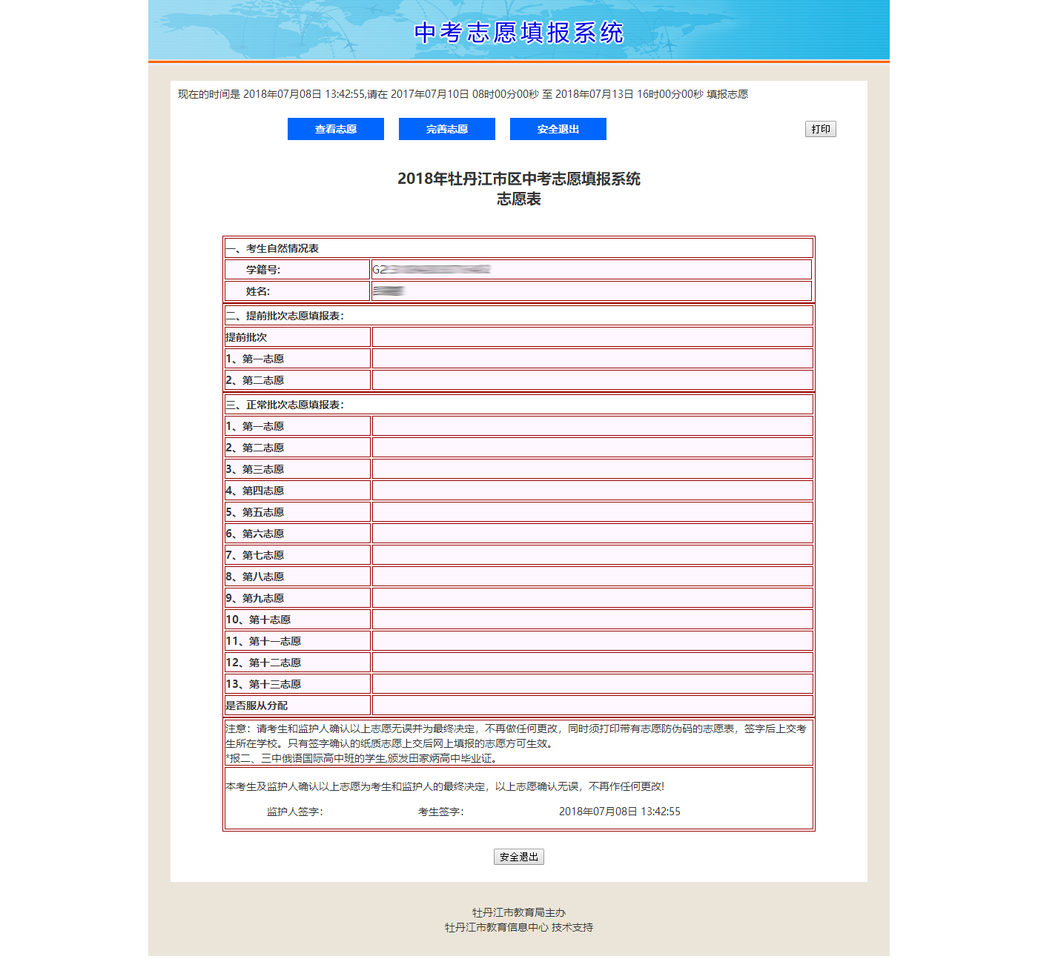
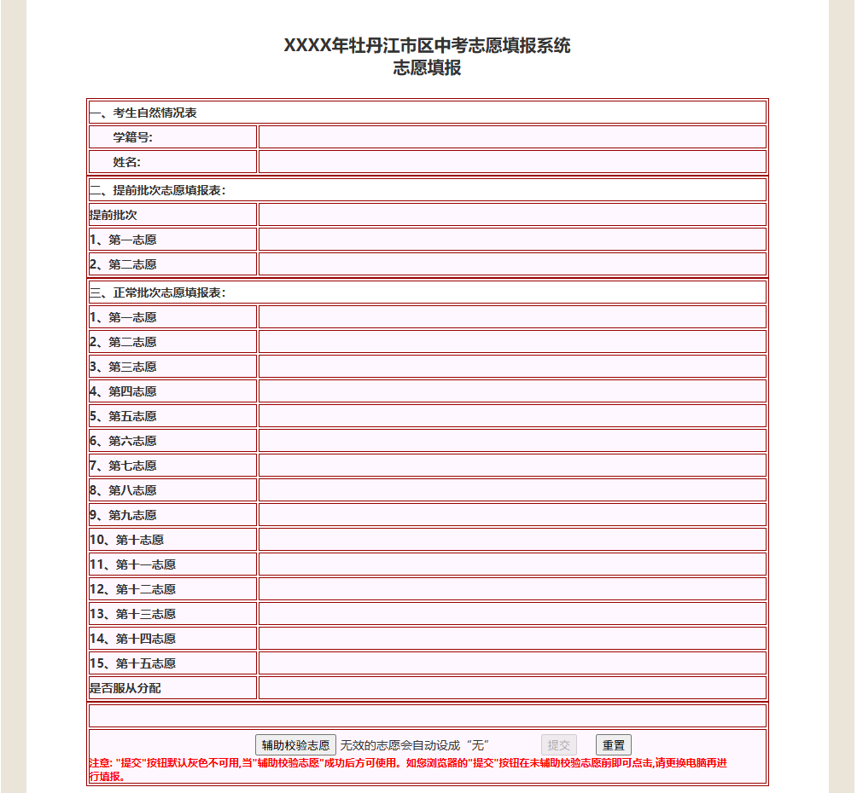
查看打印志愿
添加修改志愿
最后一定要点击退出
打印临时志愿表或最终志愿表

Slide 17
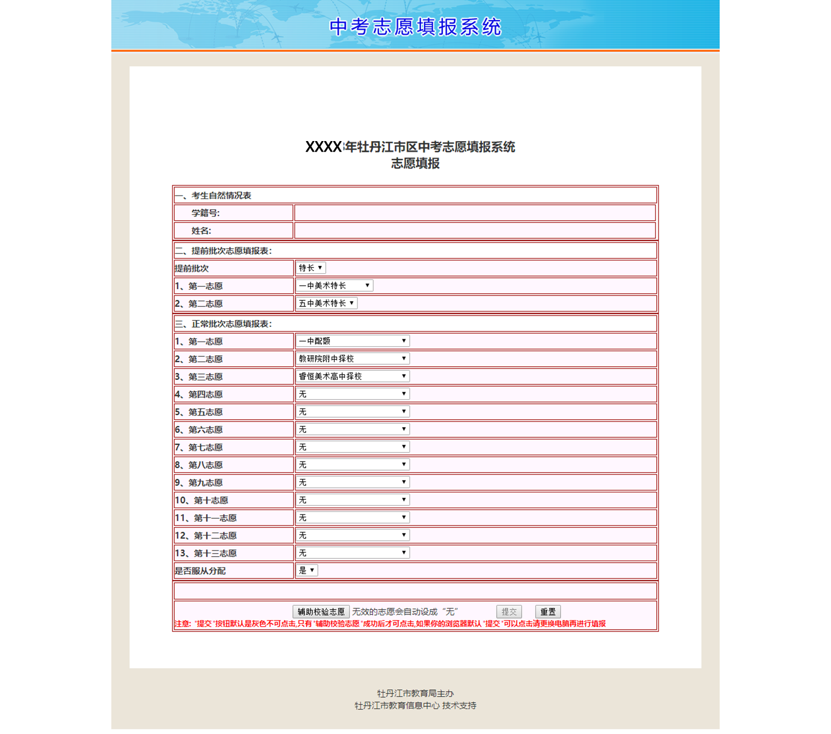
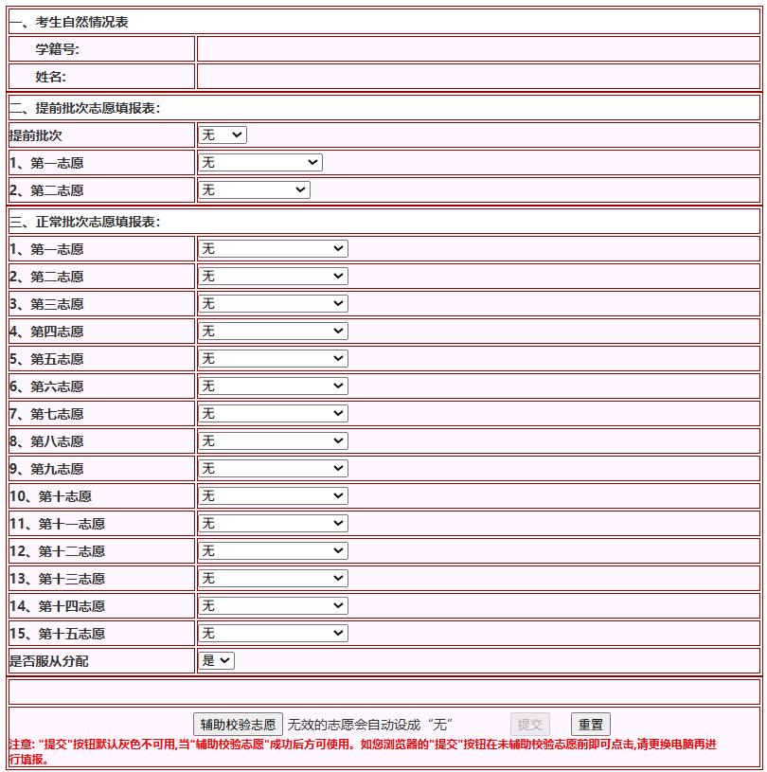
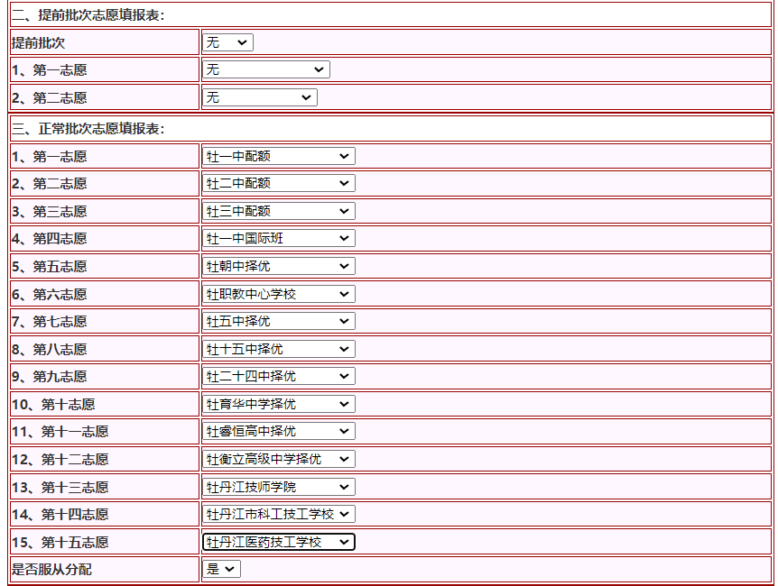
完善志愿界面

Slide 18
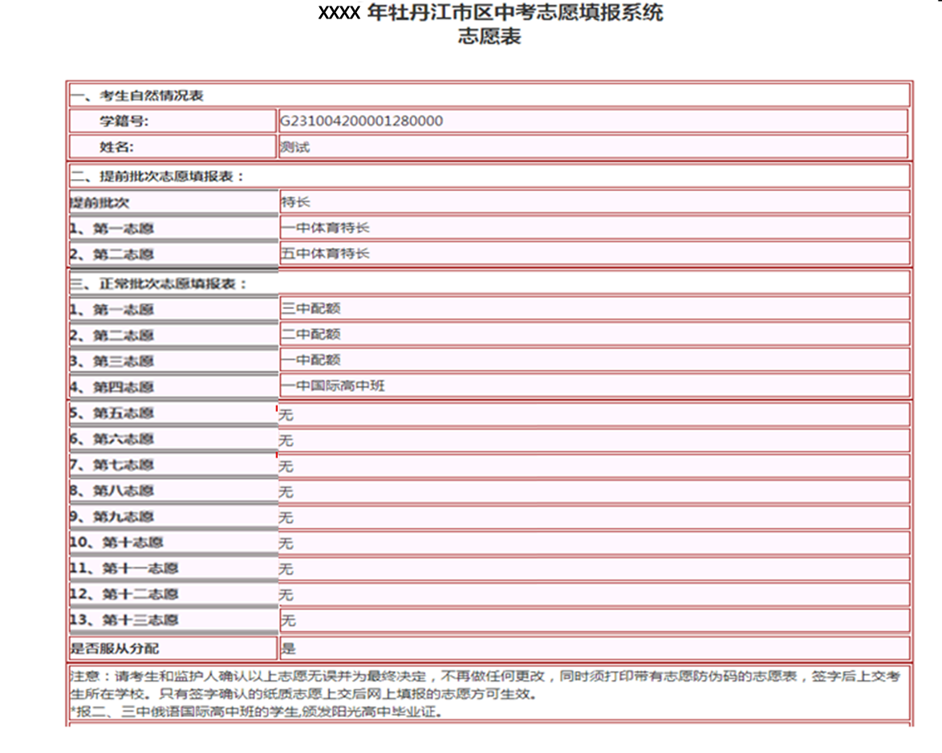
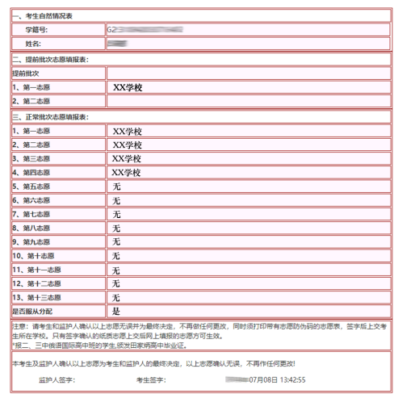
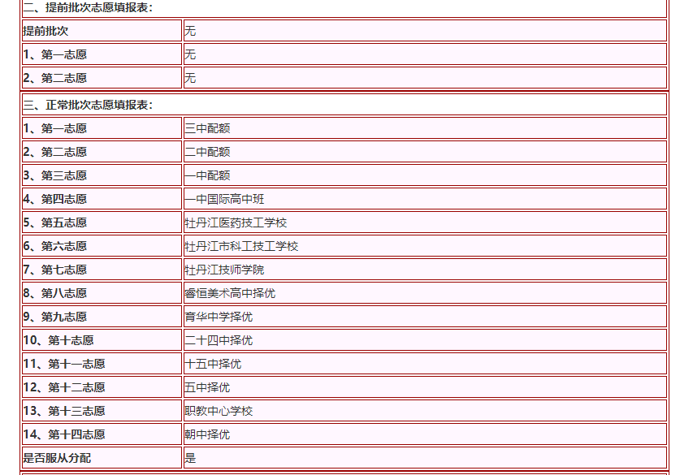
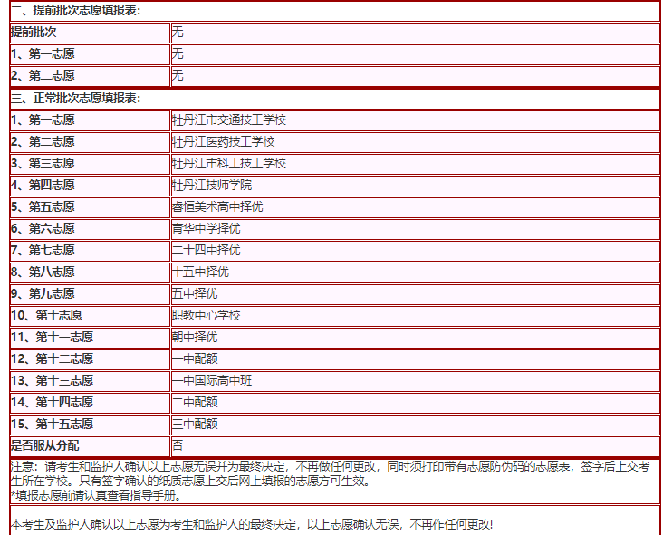
临时志愿表样表

Slide 19
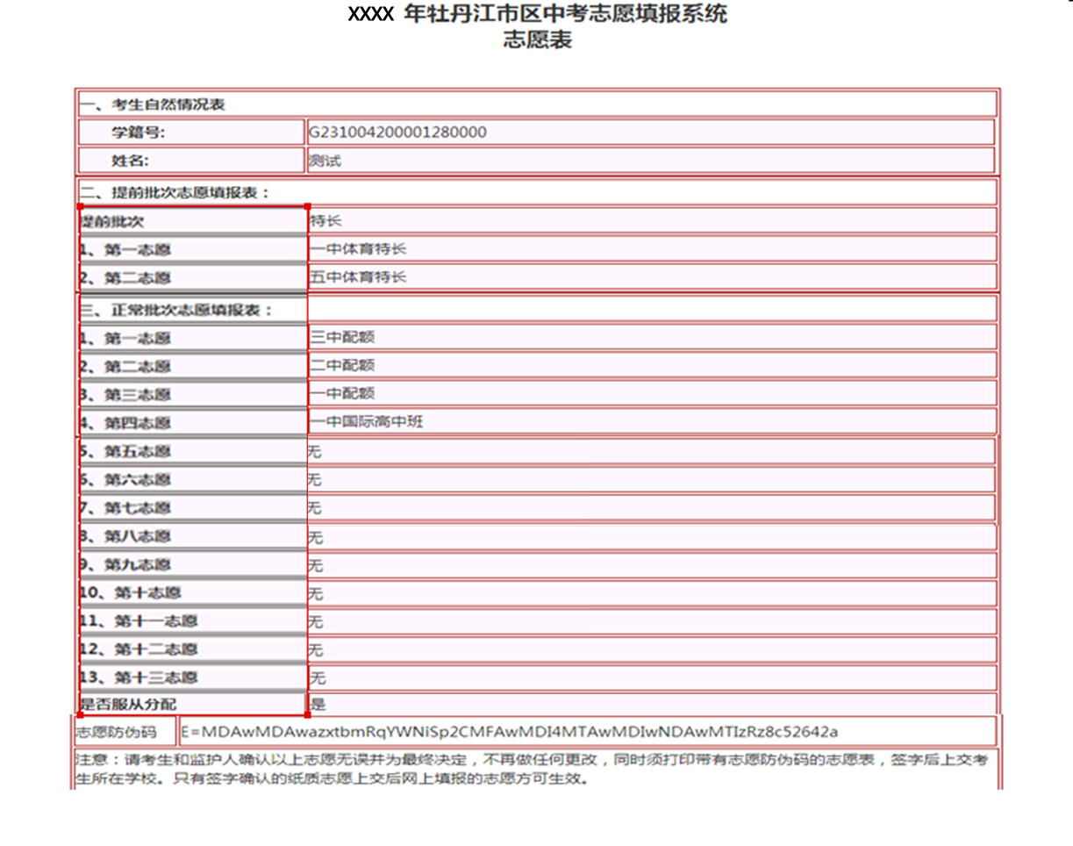
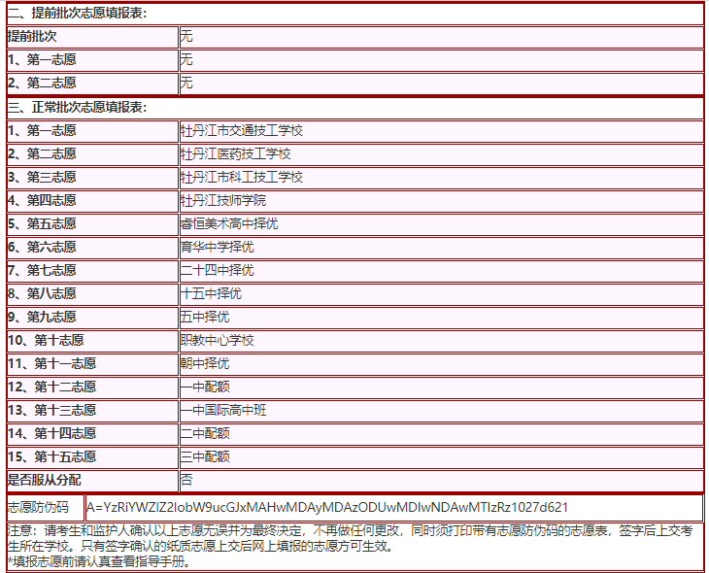
最终志愿表样表 （志愿填报时间过后才会显示志愿防伪码并上交学校）

Slide 20
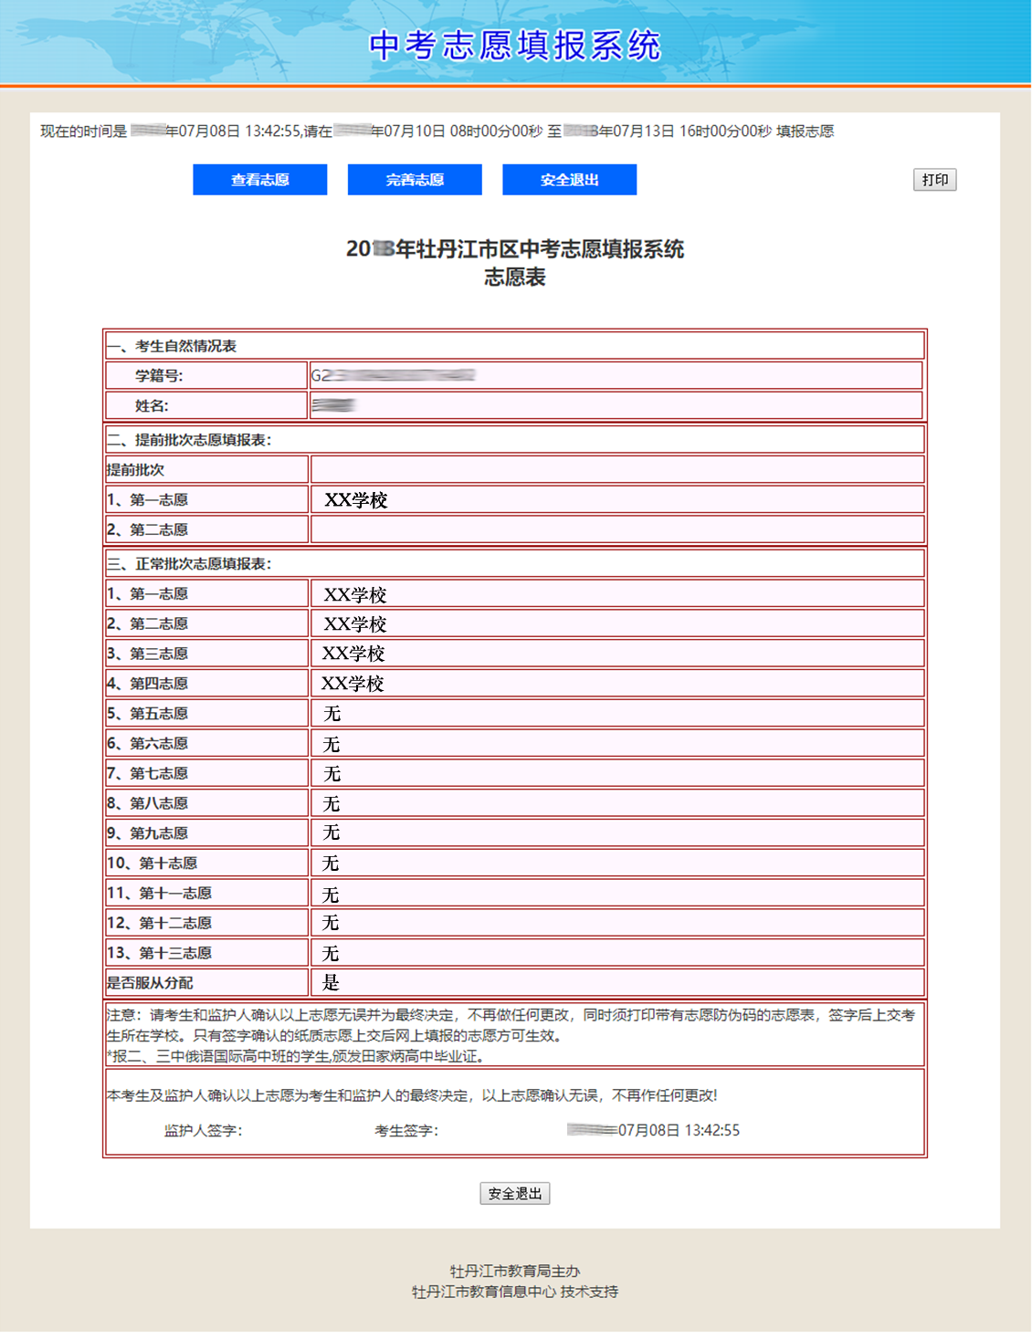
最后一定要点击退出

Slide 21
小故事 填报原则
操作完后要安全退出，多人填报要逐个报
有条件可以打印临时志愿表方便查检志愿是否正确
最后一秒报志愿，险些报不上
各校通知提前一天报完志愿，最后一天通知未报考生
教师建议，学生自己报
志愿是平行的，分数优先，兼顾志愿
因太过自负，没报其它志愿，造成高分无学可上
因太过保守，能去的学校没有报
可综合考虑学费和交通是否方便

Slide 22
系统入口与练习版
04

Slide 23
中考成绩查询系统：
http://cjcx.mdjedu.org.cn/
中考志愿填报系统：
http://zytb.mdjedu.org.cn/
中考录取通知书打印系统：
http://zk.mdjedu.org.cn/lqtzs/login.php
初二生地结业成绩查询系统
http://cesd.mdjedu.org.cn/
中考志愿填报练习版：
http://zytb.mdjedu.org.cn/zytb_demo.php

Slide 24
谢谢

